Slide 1
Педагогический совет
Тема:
« Психологический комфорт в школе –важное условие эффективности в обучении и воспитании ».

Slide 2
Комфорт- условия жизни, пребывания, обстановка, обеспечивающие удобство, спокойствие и уют.
(Толковый словарь С. И. Ожегов).
К-
О-
М-
Ф-
О-
Р-
Т-

Slide 3
Психологический комфорт:
35%-удобство
35% -уют
30%-спокойствие

Slide 4

В.Ф.Шаталов:
«Эффект соленого огурца».
Рассол, где какой бы огурец не был, плохой или хороший, попав в рассол, он должен просолиться.

Slide 5

на уроке:
Психолого-педагогические факторы:
-личность учителя,
-сложность учебной программы, -возможность ребенка усвоить школьную программу,
-межличностные
отношения.

Slide 6

Физические факторы:
школьное пространство,
обстановка,
освещенность,
режим дня,
качество питания.

Slide 7
Итоги анкетирования учащихся:
2класс - 30 учащихся:
Учащиеся -60%
Педагог-80%

Slide 8
3 класс -25 учащихся:
Учащихся -52%.
Педагог -90%

Slide 9
Итоги анкетирования:
Педагоги
65%
Классный
Руководитель
80%
Учащиеся
40%
5класс-30 учащихся

Slide 10

Итоги мотивации:
2класс
60% / 40%
3 класс
52% / 48%
5 класс
40% /60%
50%
50%

Slide 11

Факторы, мешающие психологическому комфорту обучающимся:

Slide 12
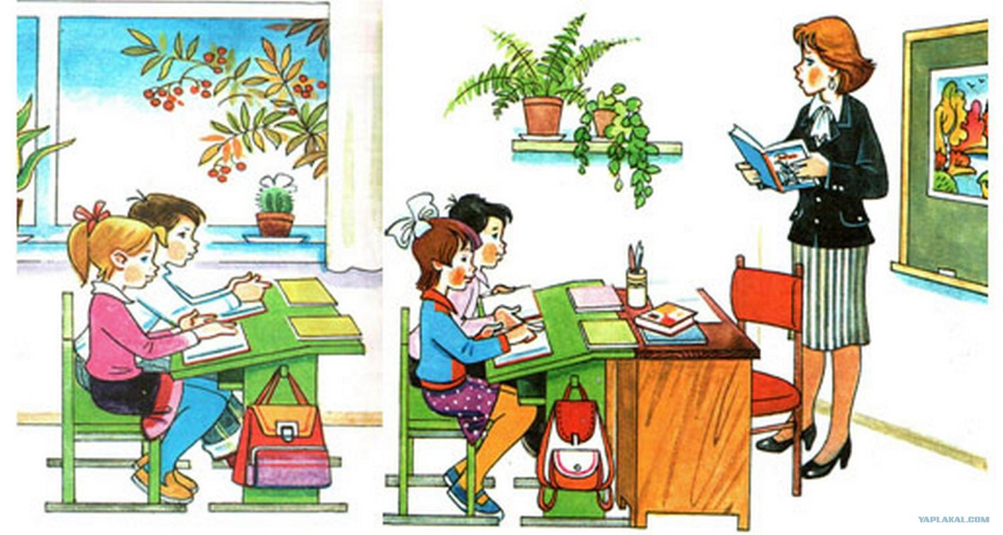
А.С.Макаренко:
« Нужно уметь сказать так, чтобы они (ученики) в вашем слове почувствовали вашу волю,
вашу культуру,
вашу личность ».

Slide 13
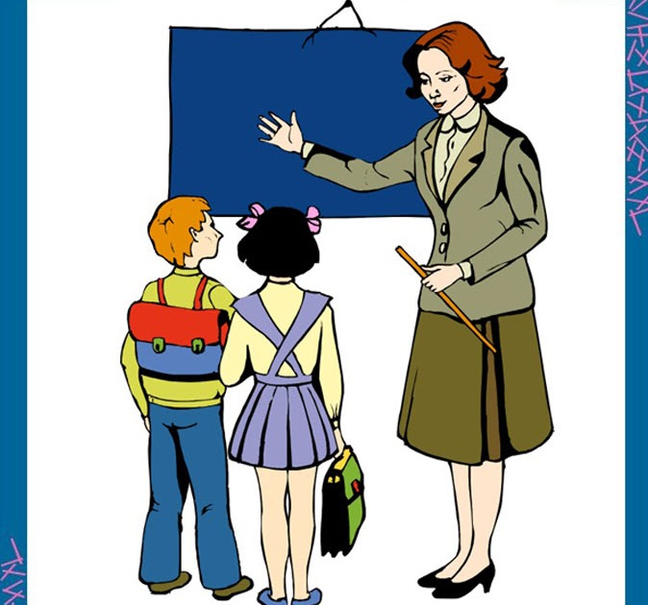
« Коллектив учителей и коллектив учеников – это не два коллектива,
а один коллектив и,
кроме того, коллектив педагогический ».

Slide 14
Факторы микросреды:
Комплекс технических, санитарно — гигиенических и организационных элементов, которые входят в понятие «рабочая ситуация».

Slide 15
Факторы микросреды:
Групповые явления и процессы, происходящие в коллективе или неофициальная организационная структура.

Slide 16
Результаты анкетирования учителей:
Психологический комфорт в гимназии:
80%
17 педагогов (90%) 2педагога (10%)
ДА НЕТ

Slide 17
Определение психологического комфорта в % отношении по классам:
1а класс-80% 1бкласс-85%
2класс-80% 3класс-90%
4класс-90% 5класс-65%
6класс-65% 7а класс 85%
7б класс -90% 8 класс 87%
9класс -74 %.

Slide 18
Личные изменения для улучшения психологического комфорта в гимназии:
7(40%) педагогов –выполнять качественно и вовремя свои функциональные обязанности и правильно реагировать
на критику.
8(42%) педагогов –искоренить в коллективе ложь, сплетни и бесчестность, избегать конфликтных ситуаций и строить взаимоотношения на основе сотрудничества. С уважением относится к мнению всех членов коллектива и особенно к
замечаниям.

Slide 19
4 (2 0% )педагога с личными пожеланиями:
Снизить темп урока.
Стать активной и отзывчивой.
Стать пунктуальной.
Больше времени уделять неформальному общению.

Slide 20
Что должна изменить администрация в гимназии:
16 % педагогов –ничего.
22 % педагогов –организовывать мероприятия по сплочению коллектива.
16 %- увеличить % поощрений.
36 %-учитывать пожелания педагогов , родителей, уч-ся, толерантность ,объективность и доброжелательность.
5 % педагогов -усилить контроль , для искоренения времени на сплетни.
5 % педагогов –добрые пожелания в адрес администрации.

Slide 21
Распределение в % отношении зависимости психологического комфорта в гимназии:
Директор- 45%
Заместитель по учебной части- 42%
Заместитель по воспитательной работе- 42%
Дидактический кадр- 40%
Родители -30%
Ученики- 42%

Slide 22

Показатели коллектива:
Сплочённость коллектива.
Сознательная дисциплина.
Удовлетворенность
профессиональной
подготовкой.
Свободное выражение
собственного мнения.
Отношение к критике.

Slide 23
Показатели коллектива:
Наличие атмосферы и условий для творчества.
Доверие и высокая требовательность членов группы друг к другу.
Принятие на себя ответственности за состояние дел в коллективе.
Отсутствие конфликтов между собой и в микрогруппах коллектива.

Slide 24
Единство педагогического коллектива и администрации.
Удовлетворенность стилем руководства .
Престиж коллектива.
Наличие друзей в коллективе.
Осознание значимости своего труда в данном коллективе.
Морально-психологический климат.
Традиции коллектива.
Частота заболеваний педагогов и учащихся.
Отсутствие текучести кадров.

Slide 25

Благоприятный климат:
Если в коллективе царит атмосфера доброжелательности, забота о каждом. Доверие и требовательность.
Если члены коллектива
готовы к работе, проявляют
творчество и достигают
высокого качества и несут
ответственность за дело.
Тогда необходимость
контроля исчезает.

Slide 26
Специфические особенности педагогического коллектива:
Уровень педагогической культуры ,
Характер межличностных отношений,
Коллективная и индивидуальная ответственность членов коллектива,
Степень организованности членов коллектива,
Уровень сотрудничества.

Slide 27

Единство коллектива:
Ценностные ориентации,
Взгляды и убеждения,
Уважение к личности,
Педагогическое творчество,
Общая профессиональная культура.

Slide 28
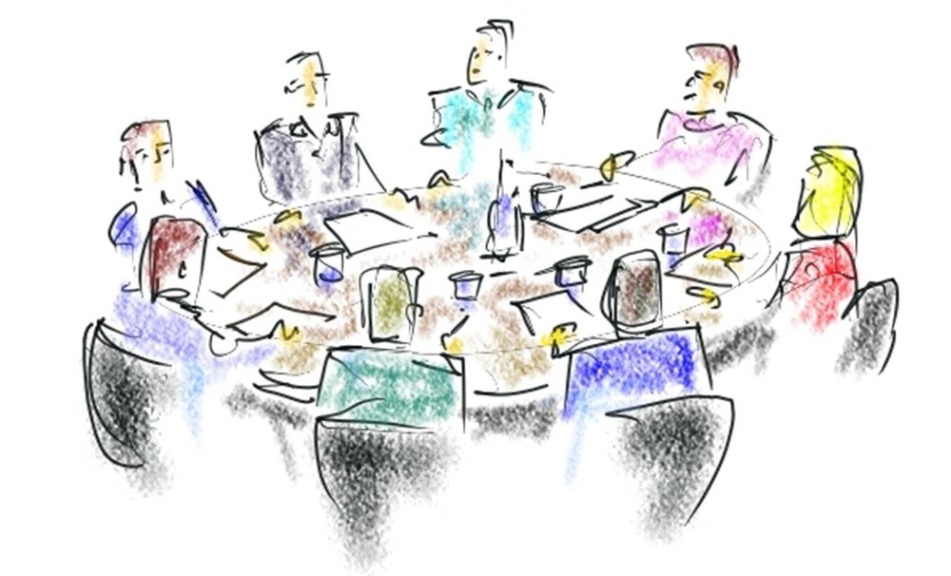
Женский состав коллектива:
Эмоционален.
Чаще подвержен смене настроения.
Более конфликтен.

Slide 29
В женском коллективе ,более 30 членов:
Возникают различные неформальные группы, объединенные по разным признакам:
-общность интересов,
- по отношению к критике,
-общность увлечений,
- по совместному отдыху.

Slide 30

Строительство психологического климата:
-это важнейшее дело не только администрации, но и каждого члена коллектива.
Но достаточно появиться в коллективе одному или нескольким агрессивно настроенным учителям
и вся созидательная работа
коллектива на протяжении многих лет пойдет насмарку.

Slide 31
Кочева Мария

Slide 32
Молдовану Елена

Slide 33
Карамалак Татьяна

Slide 34
Гайдаржи Надежда

